Slide 1

중요
게시글 수정 및 삭제
[ 9주차 – 1, 2차시 ]

Slide 2
목 차
1. 게시글 수정
2. 게시글 삭제
3. 목록 페이지 분할

Slide 3
1. 게시판 - 전체 프로그램 구조
Client/
Server측
삭제 경우
- “delete_input.jsp”에 비밀번호 비교
처리 부문을 포함하여 작성
3. 게시판약식목록검색
listboard.jsp
등록
Client/
Server측
검색
1. 글쓰기입력화면
write.jsp
4. 게시글상세내용검색
write_output.jsp
♣ 이동 페이지 지정시
절대경로 않주어도 됨
Client측
2. 등록글 DB저장
write_input.jsp
5.비밀번호입력화면
modify_pass.jsp
9.비밀번호입력화면
delete_pass.jsp
Server측
삭제
불일치
불일치
6. 비밀번호 확인
modify_input.jsp
10.글 삭제 DB저장
delete_input.jsp
수정
Tblboard
테이블
(MySql)
7. 글 수정 화면
modify.jsp
Action
<a href> 링크
8. 수정 글 DB저장
modify_output.jsp
response.sendredirect
♣ 프로그램명이 명확치 않음
- 등록화면 : BulletinInputForm.jsp
- 저장화면 : BulletinDBInsert.jsp

Slide 4
게시글 수정/삭제 - 작성 프로그램
9장 관련 작성 프로그램 - [ ~~/chapter9/] – 10개 프로그램 필요
  게시물 수정 관련
    수정 : write_output.jsp, (상세 검색화면에 수정화면으로 이동 링크)
    신규 : modify_pass.jsp(입력화면), modify_input.jsp,(비밀번호확인) modify.jsp(수정화면), modify_out.jsp(수정내용저장)
  게시물 삭제 관련
    수정 : write_output.jsp , (상세 검색화면에 삭제화면으로 이동 링크)
    신규 : delete_pass.jsp,(비밀입력화면) delete_input.jsp (확인/삭제)
  목록 나누기 관련
    수정 : Listboard.jsp (검색 목록의 페이지 나눔)
♣ 8장의 4개 프로그램을 9장 폴더에 복사 (탐색기 사용)
(1) C:/jspapp/Hellonew/WebContent/jsp/chapter09“ 폴더 생성
(2) 8장의 4개 프로그램을 9장 폴더에 복사

Slide 5
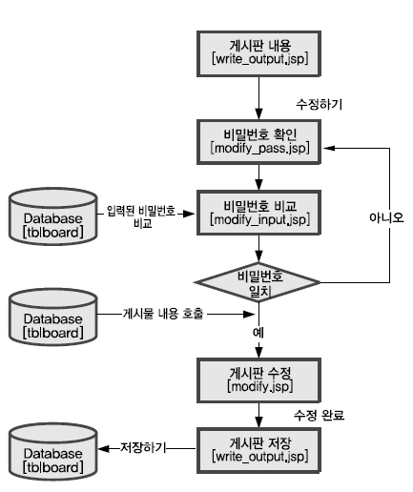
1. 게시글 수정 - 프로그램 구조
게시물 수정의
프로그램 구조
출력

Slide 6

1. 게시글 수정 - 기존 프로그램 수정
이전 프로그램 복사
  8장 산출물 4개 프로그램을 /chapter9/ 폴더에 복사, 저장
프로그램 수정
  “write_ouput.jsp” 수정 – 교재 p.252, 101줄과 102중 사이에 아래 부문 추가
  <TD align='left'>
  <a href=“modify_pass.jsp?num=<%=num %>">[수정하기]</a>
  <a href=“delete_pass.jsp?num=<%=num %>">[삭제하기]</a>
  </TD>

Slide 7
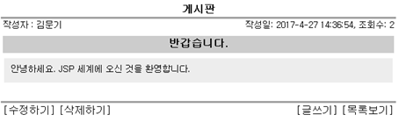
1. 게시글 수정 - 기존 프로그램 수정
<!– write_output.jsp --> 8장 프로그램 수정 (p.39) – [수정하기, 삭제하기 메뉴 추가]
~~~~~~~~~~~~~~~~~~~~~~
<TABLE border='0' width='600'>
<TR> <TD align='right'>
<font size='2'><br><font size='2'></font> </TD>
</TR>
</TABLE>
<TABLE border='0' width='600' cellpadding='0' cellspacing='0'>
<TR>
<TD><hr size='1' noshade> </TD> // 하단 라인 출력
</TR>
</TABLE>
<TABLE border='0' width='600'>
<TR>
<TD align='left'> // 추가 부문
<a href="modify_pass.jsp?num=<%=num %>">[수정하기]</a>
<a href=“delete_pass.jsp?num=<%=num %>">[삭제하기]</a>
</TD>
<TD align='right'>
<a href='write.jsp'>[글쓰기]</a> // (8) 글쓰기 선택시 입력 화면으로 이동
<a href='./listboard.jsp'>[목록보기]</a> </TD> // (9) 약식목록 보기로 이동
</TR>
</TABLE>

Slide 8
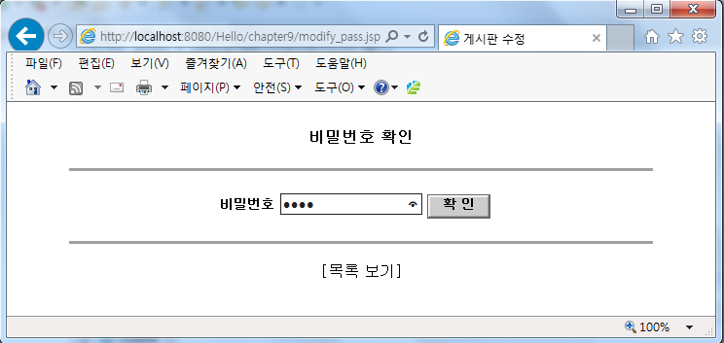
1. 게시글 수정 - 비밀번호 입력
비밀번호 입력
  ‘수정하기’ 버튼 클릭시, 비밀번호를 입력할 수 있는 웹 페이지
실습 “비밀번호 입력화면” - [ 코드 9-1 : modify_pass.jsp 작성 ]
실행 결과 화면
☞ 비밀번호 입력 화면 (modify_pass.jsp, 클라이언트측)
(1) write_output(상세검색)가 전송한 게시글 번호 수신
➔ Request.getParameter(num)
(2) form 태그 사용의 화면 생성 및 서버 전송
➔ HTML 사용
➔ num와 pass의 서버로 전송

Slide 9
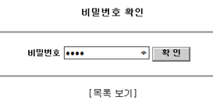
1. 게시글 수정 - 비밀번호 입력 - [ 프로그램 작성 ]
☞ 9장 write_output.jsp의 p.6의 하단라인, “수정하기” 선택시 호출
<!– modify_pass.jsp --> 비밀번호 입력화면 – [공통서식 정의] (교재 p.260)
<%@ page language="java" contentType="text/html; charset=euc-kr" %>
<% request.setCharacterEncoding("euc-kr"); %>
<HTML> <HEAD>
<TITLE> 게시판 수정 </TITLE>
<META http-equiv="Content-Type" content="text/html; charset=euc-kr">
<style type='text/css'>
<!-- a:link {font-family:"";color:black;text-decoration:none;}
a:visited {font-family:"";color:black;text-decoration:none;}
a:hover {font-family:"";color:black;text-decoration:underline;}
-->
</style>
</HEAD>

Slide 10
1. 게시글 수정 - 비밀번호 입력 - [ 프로그램 작성 ]
<!– modify_pass.jsp --> 비밀번호 입력화면 – [입력화면 생성] (교재 p.260)
<BODY>
<%
String num = request.getParameter("num"); // (1) write_output.jsp 로부터 넘겨받음
%>
<center><font size='3'><b>비밀번호 확인</b></font>
<TABLE border='0' width='600' cellpadding='0' cellspacing='0'>
<TR> <TD><hr size='1' noshade> </TD>
</TR>
</TABLE>
<Form Action='modify_input.jsp' Method='post'> // (2) “확인” 버튼 선택시 modify_input.jsp 호출
<input type='hidden' name='num' value='<%=num %>'>
<TABLE border='0' width='300' align='center'>
<TR> <TD align='center'>
<font size=2><B>비밀번호</B></font>
</TD>
<TD>
<input type='password' name='pass' size=20 maxlength=20>
<input type='submit' value=' 확 인 ' style='background-color:cccccc; font-weight:bolder'> </TD>
</TR>
</TABLE>
☞ 비밀번호가 text 처럼 출력 경우 (2019. 5. 30)
- (이유) 웹브라우져마다 처리가 상이하므로 다른 브라우져에서 수행,
웹 설정 초기화, 웹폰트 장착시 서식을 다르게 웹 검색요

Slide 11
1. 게시글 수정 - 비밀번호 입력 - [ 프로그램 작성 ]
<!– modify_pass.jsp --> 비밀번호 입력화면 – [목록보기 링크]
<TABLE border='0' width='600' cellpadding='0' cellspacing='0'>
<TR>
<TD><hr size='1' noshade>
</TD>
</TR>
</TABLE>
<a href='listboard.jsp'>[목록 보기] </a>
</FORM>
</BODY>
</HTML>

Slide 12
1. 게시글 수정 - 비밀번호 확인
비밀번호 확인
  사용자로부터 입력받은 비밀번호는 데이터베이스에 저장되어 있는 해당 게시물의 비밀번호와 비교
  일치할 경우, 글을 수정할 수 있는 형식의 웹 페이지로 이동
  일치하지 않을 경우, 다시 비밀번호 입력이 가능하도록 처리하는 웹 페이지
실습 “비밀번호 확인” - [ 코드 9-2 : modify_input.jsp 작성 ]
실행 결과 화면 - 게시 목록이 출력
☞ 비밀번호 확인 처리 (modify_input.jsp, 서버측)
(1) 클라이언트가 전송한 num와 pass 데이터 수신
➔ Request.getParameter(이름)
(2) 자바에서 MySQL DB 연결 및 질의 처리
num에 의해 해당 레코드 검색, DB 저장 pass 읽음
➔ SELECT pass FROM tblboard WHERE num = ?";
String goodpass = rs.getString("pass").
(3) 사용자 입력 pass와 DB 저장 goodpass 일치 확인
➔ if (pass.equals(goodpass)){
(4) 일치하면 게시글 수정화면으로 이동 (num값 넘겨줌)
➔ response.sendRedirect("modify.jsp?num=" + num);

Slide 13
1. 게시글 수정 - 비밀번호 확인 - [ 프로그램 작성 ]
☞ modify_pass.jsp의 p.9의 중간라인, “확인” 버튼 선택시 호출
<!– modify_input.jsp --> 비밀번호 확인 – [db로부터 pass 얻음] (교재 p.262)
입력 비밀번호와 DB 저장 비밀번호의 일치여부를 검사
<%@ page language="java" contentType="text/html; charset=euc-kr" %>
<%@ page import = "java.sql.*, java.util.*" %>
<% request.setCharacterEncoding("euc-kr"); %>
<%
String num = request.getParameter("num"); // (1) modify_pass.jsp 에서 넘겨받음
String pass = request.getParameter("pass"); // (2) 사용자로부터 입력받은 비밀번호
Class.forName("com.mysql.jdbc.Driver");
String url = "jdbc:mysql://localhost:3306/dbMember?useUnicode=true&useJDBCCompliantTimezoneShift=true&useLegacyDatetimeCode=false&serverTimezone=UTC";
Connection conn = DriverManager.getConnection(url,"Member","apple");
PreparedStatement pstmt = null;
ResultSet rs = null;
// (3) 해당 게시물의 num에 의해 레코드를 찾아 저장된 pass를 얻음
String strSQL = "SELECT pass FROM tblboard WHERE num = ?";
pstmt = conn.prepareStatement(strSQL);
pstmt.setInt(1, Integer.parseInt(num));

Slide 14
1. 게시글 수정 - 비밀번호 확인 - [ 프로그램 작성 ]
<!– modify_input.jsp --> 비밀번호 확인 – [비밀번호 일치여부에 따라 처리] (교재 p.262)
rs = pstmt.executeQuery();
rs.next();
String goodpass = rs.getString("pass").trim(); // (4) 저장된 pass 값을 읽어옴
if (pass.equals(goodpass)){ // (5) 입력 pass와 저장된 goodpass의 일치여부 비교
// (6) 일치하면 게시물의 수정을 처리하는 modify.jsp 호출, num값 넘겨줌
response.sendRedirect("modify.jsp?num=" + num);
}else{
// (7) 일치하지 않으면 비밀번호 입력화면으로 복귀, num 값 넘겨줌
response.sendRedirect("modify_pass.jsp?num=" + num);
}
rs.close();
pstmt.close();
conn.close();
%>

Slide 15
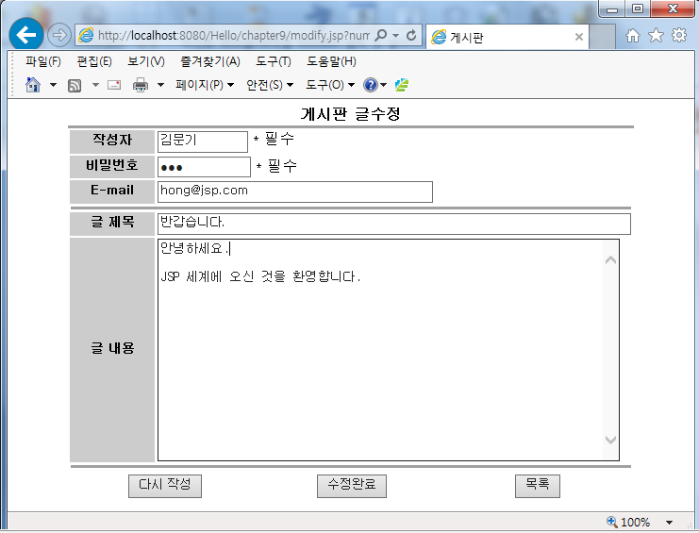
1. 게시글 수정 - 게시글 수정 화면
♣ 8장에서 등록된 자료가
보여줌
- 비밀번호는 공백으로 리셋
- 사각형이 수정 가능 부문
- 작성자 수정 “김지홍 “
➔ “김문기”로 수정
♣ 수정후 신규 비밀번호 입력
- (111)
게시글 수정 화면
  비밀 번호가 확인되면 수정하고자 하는 게시물의 정보를 데이터베이스에서 읽어와 출력하는 웹 페이지
실습 “게시글 수정화면”- [ 코드 9-3 : modify.jsp 작성 ]
실행 결과 화면
☞ 게시글 수정화면 출력 (modify.jsp, C/S측)
(1) modift_input(비밀번호확인)부터num 수신
➔ Request.getParameter(num)
(2) DB에서 해당 레크드의 모든 값 얻음
➔ SELECT * FROM tblboard WHERE num = ?
(3) 게시글 등록화면 출력 (write.jsp 동일 +
db에서 읽은 데이터 출력)
(4) 필수 및 오류 항목 확인
➔ checking( )
(5) 수정 자료의 서버 전송
➔ HTML의 Form 데이터 및 submit
+

Slide 16
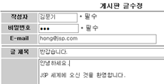
1. 게시글 수정 - 게시글 수정 화면 - [ 프로그램 작성 ]
☞ modify_input.jsp의 p.13의 중간라인에 의거 비밀번호 맞으면 호출
<!– modify.jsp --> 게시글 수정 – [필수입력 항목 검사] (교재 p.263)
수정 화면 생성 - 수정 게시물을 DB에서 읽어 등록화면(write_jsp)에 출력
<%@ page language="java" contentType="text/html; charset=euc-kr" %>
<%@ page import = "java.sql.*, java.util.*" %>
<% request.setCharacterEncoding("euc-kr"); %>
<HTML><HEAD>
<TITLE> 게시판 </TITLE>
<SCRIPT language="JavaScript">
function Check() // P.18에서 호출
{
if (Modify.name.value.length < 1) { // (1) 작성자 입력 확인
alert("작성자를 입력하세요.");
Modify.name.focus(); // (2) 입력토록 이름 칸에 커서 위치
return false; }
if (Modify.pass.value.length < 1) {
alert("비밀번호를 입력하세요.");
Modify.pass.focus();
return false; }

Slide 17
1. 게시글 수정 - 게시글 수정 화면 - [ 프로그램 작성 ]
<!– modify.jsp --> 게시글 수정 – [필수입력 항목 검사] (교재 p.263)
if (Modify.email.value.indexOf("@") + "" == "-1" ||
Modify.email.value.indexOf(".") + "" == "-1" ||
Modify.email.value == "" )
{
alert("E-mail을 입력하세요.");
Modify.email.focus();
return false; }
if (Modify.title.value.length < 1) {
alert("글제목을 입력하세요.");
Modify.title.focus();
return false; }
if (Modify.contents.value.length < 1) {
alert("글내용을 입력하세요.");
Modify.contents.focus();
return false; }
Modify.submit();
}
function list()
{
location.href = "listboard.jsp"; // (3) 현 수정화면에서 약식목록으로 이동 처리
}
</SCRIPT> </HEAD>

Slide 18
1. 게시글 수정 - 게시글 수정 화면 - [ 프로그램 작성 ]
<!– modify.jsp --> 게시글 수정 – [수정할 게시물의 DB 읽음] (교재 p.264)
<%
String num = request.getParameter("num"); // (4) modify_input.jsp의 p.13의 중간라인, 값 전달
Class.forName("com.mysql.jdbc.Driver");
String url = "jdbc:mysql://localhost:3306/dbMember?useUnicode=true&useJDBCCompliantTimezoneShift=true&useLegacyDatetimeCode=false&serverTimezone=UTC";
Connection conn = DriverManager.getConnection(url,"Member","apple");
PreparedStatement pstmt = null;
ResultSet rs = null;
try {
String strSQL = "SELECT * FROM tblboard WHERE num = ?"; // (5) 대상 게시물 DB 검색 질의
pstmt = conn.prepareStatement(strSQL);
pstmt.setInt(1, Integer.parseInt(num));
rs = pstmt.executeQuery();
rs.next();
// (6) 수정 대상 개시물의 항목별 DB에서 값 읽어옴
String name = rs.getString("name");
String email = rs.getString("email");
String title = rs.getString("title");
String contents = rs.getString("contents").trim();
String writedate = rs.getString("writedate");
int readcount = rs.getInt("readcount");
%>

Slide 19
1. 게시글 수정 - 게시글 수정 화면 - [ 프로그램 작성 ]
<!– modify.jsp --> 게시글 수정 – [읽은 값을 수정화면에 출력] (교재 p.265)
<center><font size='3'><b> 게시판 글수정 </b></font>
<TABLE border='0' width='600' cellpadding='0' cellspacing='0'>
<TR>
<TD><hr size='1' noshade> </TD>
</TR>
</TABLE>
// (6) 수정글 저장처리 modify_output.jsp 호출, p.22
<FORM Name='Modify' Action='modify_output.jsp' Method='POST' OnSubmit='return Check()'>
<input type='hidden' name='num' value='<%=num %>'>
<TABLE border='0' width='600'>
<TR>
<TD width='100' bgcolor='cccccc'>
<font size='2'><center><b>작성자</b></center></font> </TD>
<TD> // (7) 앞장 (4)의 num 값을 수정화면의 이름 입력 칸에 출력
<p><input type='text' size='12' name='name' value="<%=name %>"> * 필수 </p> </TD>
</TR>
<TR>
<TD width='100' bgcolor='cccccc'>
<font size='2'><center><b>비밀번호</b></center></font>
</TD>
<TD> // (8) 비밀번호는 DB에서 읽지 않음. 수정시 항상 다시 입력
<p><input type='password' size='12' name='pass'> * 필수 </p> </TD>
</TR>
☞ 비밀번호 값은 수정화면에 출력치 않음

Slide 20
1. 게시글 수정 - 게시글 수정 화면 - [ 프로그램 작성 ]
<!– modify.jsp --> 게시글 수정 – [읽은 값을 수정화면에 출력] (교재 p.266)
<TR>
<TD width='100' bgcolor='cccccc'>
<font size='2'><center><b>E-mail</b></center></font> </TD>
<TD>
<font size='2'><input type='text' size='40' maxlength='50' name='email' value="<%=email %>"></font> </TD> // (9) 이메일 화면에 출력
</TR>
<TR>
<TD colspan='2'> <hr size='1' noshade></TD>
</TR>
<TR>
<TD width='100' bgcolor='cccccc'>
<font size='2'><center><b>글 제목</b></center></font>
</TD>
<TD> <font size='2'><input type='text' size='70' maxlength='50' name='title' value="<%=title %>"></font> </TD> // (10) 글 제목 화면에 출력
</TR>
<TR>
<TD bgcolor='cccccc'>
<font size='2'><center><b>글 내용</b></center></font> </TD>
<TD> <font size='2'> // (11) 게시글 내용 출력
<textarea cols='70' rows='15' wrap='virtual' name='contents'><%=contents %></textarea>
</font> </TD>
</TR>

Slide 21
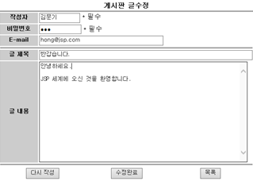
1. 게시글 수정 - 게시글 수정 화면 - [ 프로그램 작성 ]
<!– modify.jsp --> 게시글 수정 – [하단 이동 버튼 생성] (교재 p.267)
<TR>
<TD colspan='2'><hr size='1' noshade></TD>
</TR>
<TR>
<TD align='center' colspan='2' width='100%'>
<TABLE>
<TR>
<TD width='200' align='center'>
<input Type = 'Reset' Value = '다시 작성'>
</TD>
<TD width='200' align='center'>
<input Type = 'Submit' Value = '수정완료'>
</TD>
<TD width='200' align='center'>
<input Type = 'Button' Value = '목록' Name='Page' onClick='list();'> </TD> // (12) 목록 선택시, p.16 하단 list 함수에 의해 listboard.jsp 호출 <a href=“listboard.jsp)
</TR>
</TABLE> </TD>
</TR>
</TABLE>
<%
}catch(SQLException e){
out.print("SQL에러 " + e.toString());
}catch(Exception ex){
out.print("JSP에러 " + ex.toString());
}finally{
rs.close();
pstmt.close();
conn.close();
}
%>
</BODY></HTML>

Slide 22
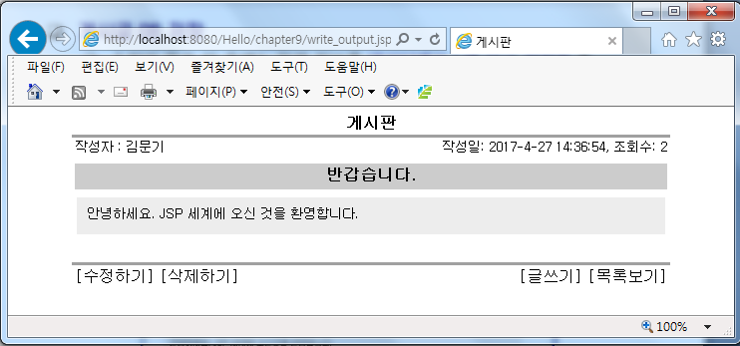
1. 게시글 수정 - 수정된 게시글 저장
게시글 DB 저장
  수정이 완료 된 후에는 입력 정보를 데이터베이스에 다시 저장한 후, 게시판 목록에 출력하는 웹 페이지
실습 “수정된 게시글 저장” - [ 코드 9-4 : modify_ouput.jsp 작성 ]
실행 결과 화면
☞ 수정 게시글 DB 저장 처리 (modify_output.jsp, 서버측)
(1) 클라이언트가 전송한 게시글 등록 데이터 수신
➔ Request.getParameter(이름)
(2) 자바에서 MySQL DB 연결 및 질의 처리
➔ UPDATE tblboard SET name ~~~~
(3) 게시글 약식 검색으로 이동
response.sendRedirect(“listboard.jsp");

Slide 23
1. 게시글 수정 - 수정된 게시글 저장 - [ 프로그램 작성 ]
☞ modify.jsp의 p.18의 중간라인에 의거 호출
<!– modify_output.jsp --> 게시글 수정글 저장 – [수정내용 받음]
수정 내용을 DB에 저장하고, 성공시 자동 약식 목록 호출(listboard.jsp)
<%@ page language="java" contentType="text/html; charset=euc-kr" pageEncoding="EUC-KR" %>
<%@ page import = "java.sql.*, java.util.*" %>
<% request.setCharacterEncoding("euc-kr"); %>
<% // (1) modify.jsp로부터 수정된 데이터를 받음
int num = Integer.parseInt(request.getParameter("num"));
String name = request.getParameter("name");
String pass = request.getParameter("pass");
String email = request.getParameter("email");
String title = request.getParameter("title");
String contents = request.getParameter("contents");
Class.forName("com.mysql.jdbc.Driver");
String url = "jdbc:mysql://localhost:3306/dbMember?useUnicode=true&useJDBCCompliantTimezoneShift=true&useLegacyDatetimeCode=false&serverTimezone=UTC";
Connection conn = DriverManager.getConnection(url,"Member","apple");
PreparedStatement pstmt = null;

Slide 24
1. 게시글 수정 - 수정된 게시글 저장 - [ 프로그램 작성 ]
<!– modify_output.jsp --> 게시글 수정글 저장 – [수정내용의 DB로 update]
Calendar dateIn = Calendar.getInstance();
String indate = Integer.toString(dateIn.get(Calendar.YEAR)) + "-";
indate = indate + Integer.toString(dateIn.get(Calendar.MONTH)+1) + "-";
indate = indate + Integer.toString(dateIn.get(Calendar.DATE)) + " ";
indate = indate + Integer.toString(dateIn.get(Calendar.HOUR_OF_DAY)) + ":";
indate = indate + Integer.toString(dateIn.get(Calendar.MINUTE)) + ":";
indate = indate + Integer.toString(dateIn.get(Calendar.SECOND));
// (2) 수정 질의문 생성
pstmt = conn.prepareStatement("UPDATE tblboard SET name=?, pass=?, email=?, title=?, contents=?, writedate=? WHERE num=?");
pstmt.setString(1, name);
pstmt.setString(2, pass);
pstmt.setString(3, email);
pstmt.setString(4, title);
pstmt.setString(5, contents);
pstmt.setString(6, indate);
pstmt.setInt(7, num);
pstmt.executeUpdate();
pstmt.close();
conn.close();
response.sendRedirect(“listboard.jsp"); // (3) 수정된 게시글 DB 저장후, 자동 약식목록 호출
%>

Slide 25
2. 게시글 삭제 - 프로그램 구조
게시물 삭제의
프로그램 구조
게시판 내용
[write_output.jsp]
비밀번호 확인
[delete_pass.jsp]
아니오
비밀번호
일치
예
♣ 비밀번호를 입력만 받고
바로 삭제 처리되어 짐
게시물삭제저장
[delete_input.jsp]
삭제 저장
Database
[tblboard]

Slide 26
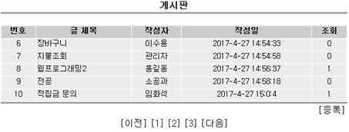
2. 게시글 삭제 - 기존 프로그램 수정
삭제시
- 9번 ➔ 8번 수정
- 10번 ➔ 9번으로 수정
➔ 순번 자동부여 않됨
프로그램 수정
  “tblboard” 테이블의 “num” 속성의 자동증가를 수동으로 변경
    SQL 서버의 엔터프라이즈 관리자를 구동시켜 “tblboard” 테이블의 속성 변경
    (1) num 속성에서 “Auto increment” 삭제 후, tblboard” 테이블 재 생성
    이유 : 게시물 목록을 삭제하면 중간 번호가 삭제됨 (목록 번호가 중간에 비게됨)
    그래서, 게시물 등록시 8장과 달리 입력 화면에서 추가로 num를 주어야 함
    삭제시 마다 순번 일치화를 위해 관련 게시물의 num들을 재조정해야 함
    이에, 일반적 게시물들의 목록 열람시 순번을 부여하지 않음
    해결 : (2) write_input.jsp 수정 (num 처리 부문): insert 문
  8장의 “write_input.jsp” 프로그램을
  “C:/jspapp/Hellonew/WebContent/jsp/chapter9/” 폴더에 복사
  “write_input.jsp” 프로그램을 수정 – [코드 9-5 : write_input.jsp]같이 수정

Slide 27
2. 게시글 삭제 - 기존 프로그램 수정
프로그램 수정
  “tblboard” 테이블의 “num” 속성의 자동증가를 수동으로 변경
  ➔ 다시 tblboard 재 생성 (auto_increment 삭제 – 8장 ppt.12)
Create table tblboard (
num int(4) not null primary key,
name varchar(10) null,
pass varchar(10) null,
email varchar(20) null,
title varchar(30) null,
contents text(16) null,
writedate varchar(20) null,
readcount int(4) null
) charset="utf8";
(1) 기존 테이블 삭제
drop table tblboard;
(2) 다시 테이블 생성

Slide 28
2. 게시글 삭제 - 기존 프로그램 수정
<!– write_input.jsp --> 8장 게시물 등록 – [게시물 삭제시, 순번 처리]
<%@ page contentType = "text/html; charset=euc-kr" %>
<%@ page import = "java.sql.*, java.util.*" %> // (1) 관련 유틸리티 API import
<% request.setCharacterEncoding("euc-kr"); %> // (2) 수신된 한글 data의 깨짐방지
<% // (3) 클라이언트에서 전송한 데이터(write.jsp)를 request 객체로 수신, 항목별 추출
String name = request.getParameter("name"); // 이름 값 얻음
String pass = request.getParameter("pass"); // 비밀번호 얻음
String email = request.getParameter("email");
String title = request.getParameter("title");
String contents = request.getParameter("contents");
Class.forName("com.mysql.jdbc.Driver"); // (4) My-SQL DBMS 연결
String url = "jdbc:mysql://localhost:3306/dbMember?useUnicode=true&useJDBCCompliantTimezoneShift=true&useLegacyDatetimeCode=false&serverTimezone=UTC"; // DB 지정
Connection conn = DriverManager.getConnection(url,"Member","apple");
PreparedStatement pstmt = null;
Calendar dateIn = Calendar.getInstance(); // (5) 작성일자 얻음
String indate = Integer.toString(dateIn.get(Calendar.YEAR)) + "-";
indate = indate + Integer.toString(dateIn.get(Calendar.MONTH)+1) + "-";
indate = indate + Integer.toString(dateIn.get(Calendar.DATE)) + " ";
indate = indate + Integer.toString(dateIn.get(Calendar.HOUR_OF_DAY)) + ":";
indate = indate + Integer.toString(dateIn.get(Calendar.MINUTE)) + ":";
indate = indate + Integer.toString(dateIn.get(Calendar.SECOND));

Slide 29
2. 게시글 삭제 - 기존 프로그램 수정 - [write_input.jsp]
<!– write_input.jsp --> 게시물 DB 등록 – [DB 등록처리]
➔ 추가 부문
String strSQL = "SELECT Max(num) FROM tblboard"; // (6) 가장 최근 저장 레코드 검색
pstmt1 = conn.prepareStatement(strSQL);
ResultSet rs = pstmt1.executeQuery();
int num = 1;
if (rs != null){
rs.next();
num = rs.getInt(1) + 1; // (7) 최근 저장 레코드의 순번 값 얻음,
} getInt(1) 레코드중 첫번 항목, +1 : 차기 레코드 순번
// (8) DB 등록위한 SQL 질의문 생성 ➔ 추가 수정 부문
strSQL ="INSERT INTO tblboard(num, name, pass, email, title, contents, writedate, readcount)";
strSQL = strSQL + "VALUES (?, ?, ?, ?, ?, ?, ?, ?)";
pstmt2 = conn.prepareStatement(strSQL);
pstmt2.setInt(1, num);
pstmt2.setString(2, name);
pstmt2.setString(3, pass);
pstmt2.setString(4, email);
pstmt2.setString(5, title);
pstmt2.setString(6, contents);
pstmt2.setString(7, indate);
pstmt2.setInt(8, 0); // (9) 조회수 초기 값은 “0”
pstmt2.executeUpdate(); // (10) 질의 SQL문 실행
rs.close(); pstmt1.close(); pstmt2.close(); conn.close(); // (11) 관련 객체 폐기
response.sendRedirect(“./listboard.jsp"); // (9) DB 저장 후, 자동 게시목록 열람 페이지로 이동
%>
if (!rs.wasNull()){ [
➔ 2019년 이전 동작, 2020년 않됨
☞if (rs != null){
➔ 2020. 5. 13 정상 동작

Slide 30
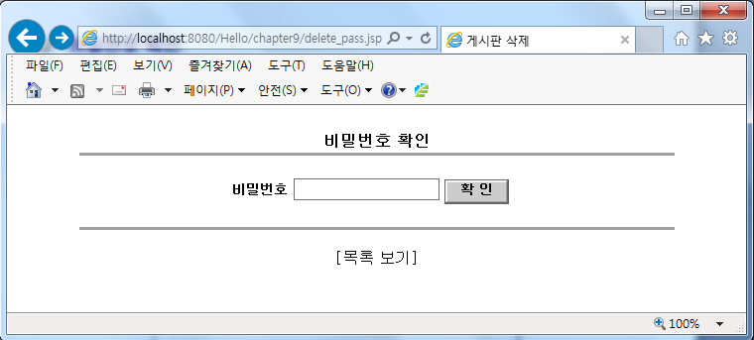
2. 게시글 삭제 - 비밀번호 확인
비밀번호 확인
  ‘삭제하기’ 버튼을 클릭하였을 경우, 비밀번호를 입력 받을 수 있는 웹 페이지
실습 “비밀번호 확인” - [ 코드 9-6 : delete_pass.jsp 작성 ]
실행 결과 화면
☞ 비밀번호 입력 화면 (delete_pass.jsp, 클라이언트측)
(*수정시의 비밀번호 입력 화면과 동일)
(1) write_output.jsp(상세검색)가 전송한 게시글 번호 수신
➔ Request.getParameter(num)
(2) form 태그 사용의 화면 생성 및 서버 전송
➔ HTML
➔ num와 pass의 서버로 전송

Slide 31
2. 게시글 삭제 - 비밀번호 확인 - [ 프로그램 작성 ]
☞ 9장 write_output.jsp의 p.6의 하단라인, “삭제하기” 선택시 호출
<!– delete_pass.jsp --> 비밀번호 입력화면 – [화면 정의] (교재 p.276)
게시물 삭제위한 비밀번호 생성 화면
<%@ page language="java" contentType="text/html; charset=euc-kr" %>
<% request.setCharacterEncoding("euc-kr"); %>
<HTML> <HEAD>
<TITLE> 게시판 수정 </TITLE>
<META http-equiv="Content-Type" content="text/html; charset=euc-kr">
<style type='text/css'>
<!-- a:link {font-family:"";color:black;text-decoration:none;}
a:visited {font-family:"";color:black;text-decoration:none;}
a:hover {font-family:"";color:black;text-decoration:underline;}
-->
</style>
</HEAD>

Slide 32
2. 게시글 삭제 - 비밀번호 확인 - [ 프로그램 작성 ]
<!– delete_pass.jsp --> 비밀번호 입력화면 – [화면 정의]
<BODY>
<% // (1) 삭제할 게시물 순번 받음
String num = request.getParameter("num");
%>
<center><font size='3'><b>비밀번호 확인</b></font>
<TABLE border='0' width='600' cellpadding='0' cellspacing='0'>
<TR> <TD><hr size='1' noshade> </TD>
</TR>
</TABLE>
// (2) 삭제 처리할 delete_input에게 게시물 num 넘겨줌
<Form Action='delete_input.jsp' Method='post'>
<input type='hidden' name='num' value='<%=num%>'>
<TABLE border='0' width='300' align='center'>
<TR>
<TD align='center'>
<font size=2><B>비밀번호</B></font>
</TD>
<TD>
<input type='password' name='pass' size=20 maxlength=20>
<input type='submit' value=' 확 인 ' style='background-color:cccccc; font-weight:bolder'>
</TD>
</TR>
</TABLE>

Slide 33
2. 게시글 삭제 - 비밀번호 확인 - [ 프로그램 작성 ]
<!– delete_pass.jsp --> 비밀번호 입력화면 – [화면 정의]
<TABLE border='0' width='600' cellpadding='0' cellspacing='0'>
<TR>
<TD><hr size='1' noshade>
</TD>
</TR>
</TABLE>
// (3) 이 화면에서 액식목록 보기로 이동
<center><a href=‘listboard.jsp'>[목록 보기]</a></center>
</FORM>
</BODY>
</HTML>

Slide 34
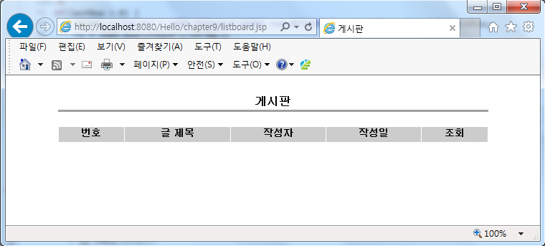
2. 게시글 삭제 - 삭제
게시글 삭제
  입력한 비밀번호가 일치할 경우 해당 게시물을 데이터베이스에서 삭제 처리하는 웹 페이지
실습 “게시글 삭제” - [ 코드 9-7 : delete_input.jsp 작성 ]
실행 결과 화면 - 삭제가 반영된 게시 목록
☞ 비밀번호 확인 처리 (delete_input.jsp, 서버측)
(1) 클라이언트가 전송한 num과 pass 데이터 수신
➔ Request.getParameter(이름)
(2) 자바에서 MySQL DB 연결 및 질의 처리
num에 의해 해당 레코드 검색, DB 저장 pass 읽음
➔ SELECT pass FROM tblboard WHERE num = ?";
String goodpass = rs.getString("pass").
(3) 사용자 입력 pass와 DB 저장 goodpass 일치 확인
➔ if (pass.equals(goodpass)){
(4) 일치하면 게시글 삭제 처리
➔ DELETE From tblboard WHERE num=?";
(5) 삭제 게시글 이하 순번 수정(-1)
➔ UPDATE tblboard SET 1 WHERE num > ?"; num = num -
(6) 게시글 약식 검색으로 이동
response.sendRedirect(“listboard.jsp");

Slide 35

2. 게시글 삭제 - 삭제 - [ 프로그램 작성 ]
☞ delete_pass.jsp의 p.31의 중간라인, form에서 호출
<!– delete_input.jsp --> 비밀번호 입력화면 – [삭제처리]
비밀번호 맞으면 해당 게시물 삭제 처리
<%@ page language="java" contentType="text/html; charset=euc-kr" %>
<%@ page import = "java.sql.*, java.util.*" %>
<% request.setCharacterEncoding("euc-kr"); %>
<%
String num = request.getParameter("num"); // (1) delete_pass.jsp로부터 삭제할 게시물의 순번 받음
String pass = request.getParameter("pass"); // (2) delete_pass.jsp로부터 비밀번호 받음
Class.forName("com.mysql.jdbc.Driver"); // (4) My-SQL DBMS 연결
String url = "jdbc:mysql://localhost:3306/dbMember?useUnicode=true&useJDBCCompliantTimezoneShift=true&useLegacyDatetimeCode=false&serverTimezone=UTC"; // DB 지정
Connection conn = DriverManager.getConnection(url,"Member","apple");
PreparedStatement pstmt = null;
ResultSet rs = null;
String strSQL = "SELECT pass FROM tblboard WHERE num = ?"; // (3) 순번에 의해 저장된 비밀번호 얻음
pstmt = conn.prepareStatement(strSQL);
pstmt.setInt(1, Integer.parseInt(num));
rs = pstmt.executeQuery();
rs.next();

Slide 36
2. 게시글 삭제 - 삭제 - [ 프로그램 작성 ]
<!– delete_input.jsp --> 비밀번호 입력화면 – [삭제 처리]
String goodpass = rs.getString("pass").trim(); // (3) 저장된 비밀번호 읽음
if (pass.equals(goodpass)){ // (4) 비밀번호 비교해서 일치 경우
strSQL = "DELETE From tblboard WHERE num=?"; // (5) 게시물 삭제 질의문
pstmt = conn.prepareStatement(strSQL);
pstmt.setInt(1, Integer.parseInt(num));
pstmt.executeUpdate();
// (6) 게시물 삭제되면 이 게시물 이후 것들의 순번 -1해서 저장
strSQL = "UPDATE tblboard SET num = num - 1 WHERE num > ?";
pstmt = conn.prepareStatement(strSQL);
pstmt.setInt(1, Integer.parseInt(num));
pstmt.executeUpdate();
response.sendRedirect("listboard.jsp"); // (7) 삭제후, 약식목록 열람으로 이동
}else{ // (8) 비밀번호 불일치 경우
response.sendRedirect(“delete_pass.jsp?num=" + num); // (9) 비밀번호 입력화면 이동
}
rs.close();
pstmt.close();
conn.close();
%>
삭제시 순번 수정
- 9번 ➔ 8번 수정
- 10번 ➔ 9번으로 수정
➔ 순번 자동부여 않됨

Slide 37
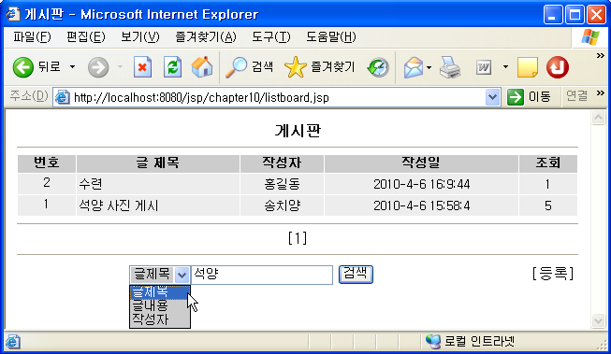
3. 목록 페이지 나누기
페이지 나누기
  목록 페이지를 페이지 별로 나누어 게시물을 보기 편하도록 출력
프로그램 수정
  8장의 “listboard.jsp” 프로그램을 “c:/jspapp/Hellonew/WebContent/jsp/chapter9/” 폴더에 복사
  “listboard.jsp” 프로그램을 수정 – [코드 9-8 : listboard.jsp] 같이 수정
[이전]
[2]
[3]
[다음]

Slide 38
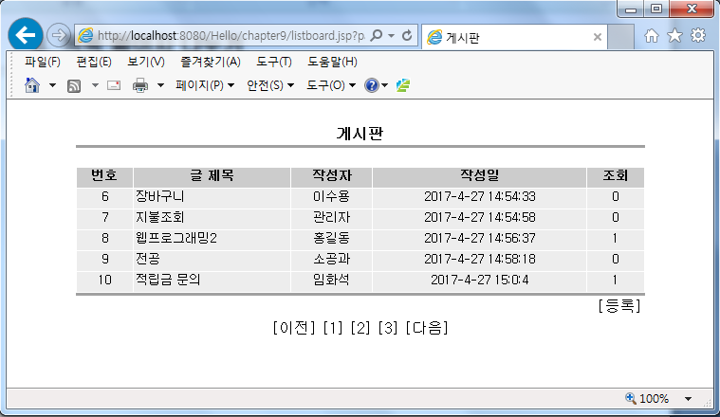
3. 목록 페이지 나누기
페이지 나누기

Slide 39
3. 목록 페이지 나누기 - [ 프로그램 작성 ]
☞ 8장 write.jsp 의 p.26의 맨끝라인에 의해 자동 호출
<!– listboard.jsp --> 게시물의 약식목록 출력 – [공통 서식 CSS 정의]
<%@ page language="java" contentType="text/html; charset=euc-kr" %>
<%@ page import = "java.sql.*, java.util.*" %>
<% request.setCharacterEncoding("euc-kr"); %>
<HTML> <HEAD>
<TITLE> 게시판 </TITLE>
<META http-equiv="Content-Type" content="text/html; charset=euc-kr">
<style type='text/css'> // (1) 서식의 공통 스타일 정의
<!--
a:link {font-family:"";color:black;text-decoration:none;}
a:visited {font-family:"";color:black;text-decoration:none;}
a:hover {font-family:"";color:black;text-decoration:underline;}
-->
</style> </HEAD>
<BODY>

Slide 40
3. 목록 페이지 나누기 - [ 프로그램 작성 ]
<!– listboard.jsp --> 게시물의 약식목록 출력 – [목록 페이지 부여위한 변수 생성]
<%
String pageNum = request.getParameter("pageNum"); // (1) 현재 페이지번호 받음
if(pageNum == null) { // (2) 처음 이 페이지 방문시 페이지번호 초기화
pageNum = "1";
}
int listSize = 5; // (3) 한 페이지에 출력 목록수 5개
int currentPage = Integer.parseInt(pageNum); // (4) 현재 열람한 페이지 번호
int startRow = (currentPage - 1) * listSize + 1; // (5) 현재 페이지의 시작 레코드 번호
int endRow = currentPage * listSize; // (6) 현재 페이지의 마지막 페이지 번호
int lastRow = 0; // (7) 전체 레코드의 순번
int i = 0;
int num[] = {0}; // (8) 마지막 레코드의 순번을 얻기위한 임시 배열 변수
Class.forName("com.mysql.jdbc.Driver");
String url = "jdbc:mysql://localhost:3306/dbMember?useUnicode=true&useJDBCCompliantTimezoneShift=true&useLegacyDatetimeCode=false&serverTimezone=UTC"; // DB 지정
Connection conn = DriverManager.getConnection(url,"Member","apple");
Statement stmt = conn.createStatement();
String strSQL = "SELECT * FROM tblboard";
ResultSet rs = stmt.executeQuery(strSQL);
while(rs.next()){
num[i] = rs.getInt("num"); // (9) 마지막
레코드의 순번을 얻음
}
lastRow = num[0];
%>
☞ 8장 write.jsp 의 p.26의 맨끝라인에 의해 자동 호출
☞ 추가 부문
☞ 예) 12개 레코드가 저장
pageNum = 2 // 열람중 페이지
- currentPage = 2
- startRow = (2-1)*5 + 1 = 6
- endRow = 2*5 = 10
- lastRow = 12

Slide 41
3. 목록 페이지 나누기 - [ 프로그램 작성 ]
<!– listboard.jsp --> 게시물의 약식목록 출력 – [재귀시 한페이지 레코드 생성]
<center><font size='3'><b> 게시판 </b></font></TD>
<TABLE border='0' width='600' cellpadding='0' cellspacing='0'>
<TR> <TD><hr size='1' noshade></TD>
</TR>
</TABLE>
<TABLE border='0' cellspacing=1 cellpadding=2 width='600'>
<TR bgcolor='cccccc'>
<TD><font size=2><center><b>번호</b></center></font></TD>
<TD><font size=2><center><b>글 제목</b></center></font></TD>
<TD><font size=2><center><b>작성자</b></center></font></TD>
<TD><font size=2><center><b>작성일</b></center></font></TD>
<TD><font size=2><center><b>조회</b></center></font></TD> </TR>
<%
if(lastRow > 0) { // (11) 현재 페이지의 첫 레코드부터 5개의 레코드를 검색
strSQL = "SELECT * FROM tblboard WHERE num BETWEEN " + startRow + " and " + endRow;
rs = stmt.executeQuery(strSQL);
for (i = 0; i < listSize; i++){ // (12) 한 번 수행시마다 한 개 레코드의 값을 읽어 출력
if(rs.next()){ // (13) DB에서 한 개 레코드의 각 항모 값을 얻음
int listnum = rs.getInt("num");
String name = rs.getString("name");
String email = rs.getString("email");
String title = rs.getString("title");
String writedate = rs.getString("writedate");
int readcount = rs.getInt("readcount");
%>
startRow 6에서 lastRow 10까지 검색
☞ 추가 부문
Listsize가 5이므로 5번 수행, 검색된 5개 인덱스에 대해 한 개씩 읽어 각 레코드 값 읽음
첫 6번 레코드의 모든 값들을 읽어
각 변수에 저장

Slide 42
3. 목록 페이지 나누기 - [ 프로그램 작성 ]
<!– listboard.jsp --> 게시물의 약식목록 출력 – [5개 레코드 화면 출력]
<TR bgcolor='ededed'> // (14) 읽은 레코드를 화면에 출력
<TD align=center><font size=2 color='black'>
<%=listnum %></font></TD>
<TD align=left> // (14) 약식목록에서 글 제목 선택시 상세정보 열람으로 이동
<a href="write_output.jsp?num=<%=listnum %>">
<font size=2 color="black"><%=title %></font></a> </TD>
<TD align=center>
<a href="<%=email %>">
<font size=2 color="black"><%=name %></font></a> </TD>
<TD align=center><font size=2><%=writedate %></font> </TD>
<TD align=center><font size=2><%=readcount %></font>
</TR>
<%
} // For문, 한 개 레코드 출력완료
}
%>
</TABLE>
<TABLE border='0' width='600' cellpadding='0' cellspacing='0'>
<TR> <TD><hr size='1' noshade></TD>
</TR>
</TABLE>
<TABLE border=0 width=600>
<TR> <TD align=left></TD>
<TD align='right'><a href='write.jsp'>[등록]</a> /TD>
</TR>
</TABLE>
<%
rs.close();
stmt.close();
conn.close(); }
한 개 레코드를 출력
- 한 개 줄에 각 항목의
값을 한 칸에 출력
선택시 회원등록 화면으로 이동

Slide 43
3. 목록 페이지 나누기 - [ 프로그램 작성 ]
<!– listboard.jsp --> 게시물의 약식목록 출력 – [하단 페이지 번호 출력]
if(lastRow > 0) {
int setPage = 1; // (15) 검색 수만큼의 하단 페이지 번호 생성 변수
int lastPage = 0;
if(lastRow % listSize == 0) // (16) 전체 레코드 수가 5로 나누어 나머지 없는 경우
lastPage = lastRow / listSize;
else
lastPage = lastRow / listSize + 1; / / (17) 나머지 있는 경우
if(currentPage > 1) { // (18) 현 페이지가 끝 페이지이면 “이전” 메뉴 출력
%>
<a href="listboard.jsp?pageNum=<%=currentPage-1%>">[이전]</a> // p.39 이동
<%
}
while(setPage <= lastPage) { // (19) 현재 페이지가 처음/끝 아닌 중간 경우
%> // [1], [2], [3] 출력
<a href=“listboard.jsp?pageNum=<%=setPage%>">[<%=setPage%>]</a>
<%
setPage = setPage + 1;
}
if(lastPage > currentPage) { // (20) 현 페이지가 끝 페이지보다 적으면 “다음” 메뉴 생성
%>
<a href=“listboard.jsp?pageNum=<%=currentPage+1%>">[다음]</a>
<%
}
}
%> </BODY> </HTML>
예) currentPage=2 경우
// lastPage는 출력 페이지 번호를 산정하기 위함
만일 lastRow=10이면, lastPage=(10/5)=2
lastPage=(12/5)+1=3 // lastRow = 12 인 경우
currentPage=1 이면 “이전”을 출력치 않음
currentPage=2 이면, “[이전]” 문자열을 출력, 선택시 listboard.jsp 호출
setPage=1이고 lastPage=3이므로 [1], [2], [3]을 출력
[1], [2], [3] 선택시 listboard.jsp 호출, 현 setPage를 pageNum로 전달
currentPage=2 이면, “[다음]” 문자열을 출력, 선택시 listboard.jsp 호출
(이유: 2 페이지 다음에 3페이지가 있기 때문)
☞ 추가 부문

Slide 44
Workbook
실무 프로젝트
  과제 1 : 관리자가 등록한 상품의 내용을 수정하는 페이지를 작성해 보자.
  과제 2 : 관리자가 등록한 상품을 삭제하는 페이지를 작성해 보자.

